Slide 1


第7章 类与面向对象
· 面向对象
· 类与对象
· 构造方法与析构方法
· 类方法和静态方法
· 继承
· 多态

Slide 2
 学习目标
掌握 面向对象，类的定义与使用
掌握 构造方法，类的继承，方法的重写
1
2
掌握
掌握
熟悉
了解
了解 类方法，静态方法，析构方法
熟悉 创建对象，访问对象成员，多态
3
4

Slide 3

目录页
01 面向对象
02 类与对象
03 构造方法与析构方法
04 类方法和静态方法
05 实例1：银行管理系统
06 继承

Slide 4
目录页
07 实例2：井字棋
08 多态

Slide 5
过渡页
01 面向对象
02 类与对象
03 构造方法与析构方法
04 类方法和静态方法
05 实例1：银行管理系统
06 继承

Slide 6

面向对象概述
面向对象是程序开发领域中的重要思想，这种思想模拟了人类认识客观世界的逻辑，是当前计算机软件工程学的主流方法。
类是面向对象的实现手段。

Slide 7
面向对象概述
面向过程编程的基本思想是：分析解决问题的步骤，使用函数实现步骤相应的功能，按照步骤的先后顺序依次调用函数。
！
面向过程只考虑如何解决当前问题，它着眼于问题本身。

Slide 8
面向对象概述
面向对象编程的基本思想是：首先会从问题之中提炼出问题涉及的角色，将不同角色各自的特征和关系进行封装，以角色为主体，通过描述角色的行为去描述解决问题的过程。
！
面向对象编程的着眼之处在于角色以及角色之间的联系。

Slide 9
面向对象概述
以五子棋为例说明面向过程和面向对象编程的区别。
五子棋游戏中的角色分为两个：玩家和棋盘。不同的角色负责不同的功能，例如：
（1）玩家角色负责控制棋子落下的位置；
（2）棋盘角色负责保存棋盘状况、绘制画面、判断输赢。
游戏开始后黑子一方先落棋，棋子落在棋盘后棋盘产生变化，棋盘更新并判断输赢：若本轮落棋的一方胜利则输出结果并结束游戏，否则白子一方落棋、棋盘更新、判断输赢，如此往复，直至分出胜负。
面向过程
面向对象

Slide 10
面向对象概述
结 论
角色之间互相独立，但相互协作，游戏的流程不再由单一的功能函数实现，而是通过调用与角色相关的方法来完成。

Slide 11
面向对象概述
面向对象保证了功能的统一性，基于面向对象实现的代码更容易维护，比如，现在要加入悔棋的功能。
改动会涉及到游戏的整个流程，输入、判断、显示这一系列步骤都需要修改。
由于棋盘状况由棋盘角色保存，只需要为棋盘角色添加回溯功能即可。
面向过程
面向对象

Slide 12


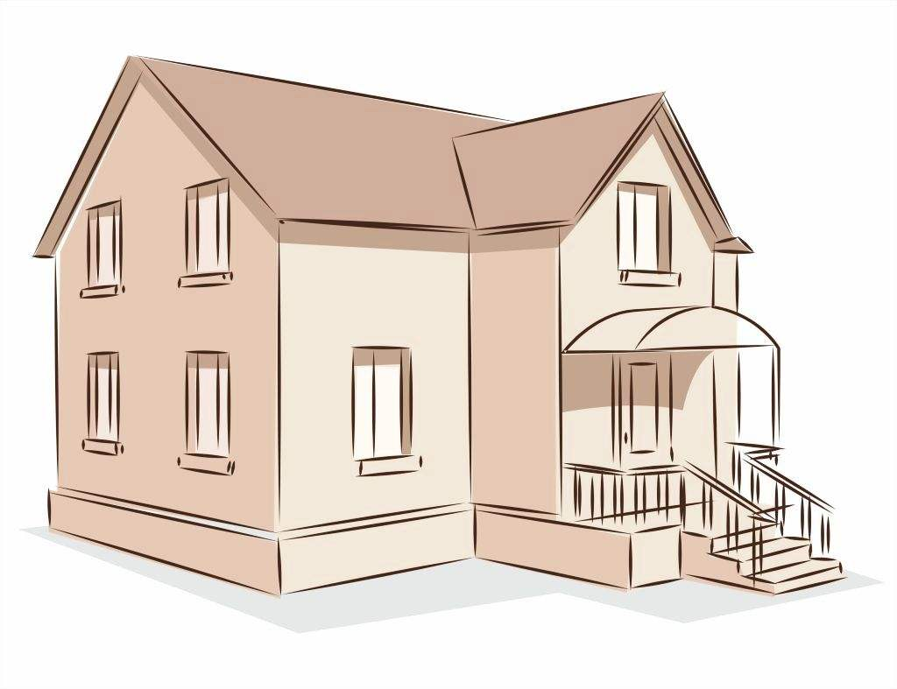
面向对象的基本概念
对象（object）
对象是现实世界中可描述的事物，它可以是有形的也可以是无形的，从一本书到一家图书馆，从单个整数到繁杂的序列等都可以称为对象。

Slide 13
面向对象的基本概念
对象（object）
对象是构成世界的一个独立单位，它由数据（描述事物的属性）和作用于数据的操作（体现事物的行为）构成一个独立整体。
数据
对象
操作

Slide 14
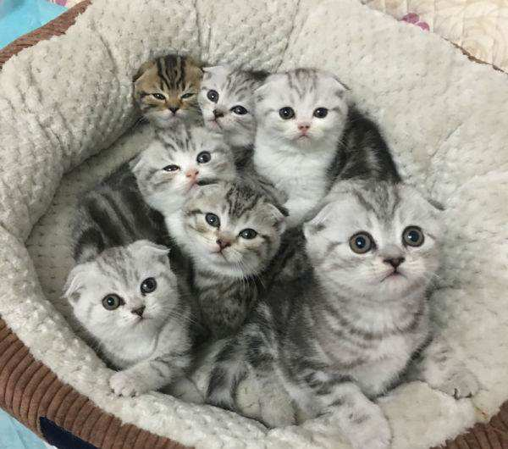

面向对象的基本概念
类（class）
从具体的事物中把共同的特征抽取出来，形成一般的概念称为“归类”，忽略事物的非本质特牲，关注与目标有关的本质特征，找出事物间的共性，抽象出一个概念模型，就是定义一个类。
动物类

Slide 15
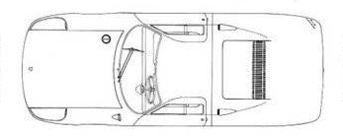
面向对象的基本概念
类（class）
在面向对象的方法中，类是具有相同属性和行为的一组对象的集合，它提供一个抽象的描述，其内部包括属性和方法两个主要部分，它就像一个模具，可以用它铸造一个个具体的铸件。

Slide 16
面向对象的基本概念
抽象（abstract）
抽象是抽取特定实例的共同特征，形成概念的过程。
例如苹果、香蕉、梨、葡萄等，抽取出它们共同特性就得出“水果”这一类，那么得出水果概念的过程，就是一个抽象的过程。

Slide 17

面向对象的基本概念
封装（encapsulation）
封装是面向对象的核心思想，将对象的属性和行为封装起来，不需要让外界知道具体实现细节，这就是封装思想。

Slide 18
面向对象的基本概念
继承（inheritance）
继承描述的是类与类之间的关系，通过继承，新生类可以在无需赘写原有类的情况下，对原有类的功能进行扩展。
继承
汽车类
轿车类
普通特性
与功能
普通特性
与功能
其它特性
与功能

Slide 19
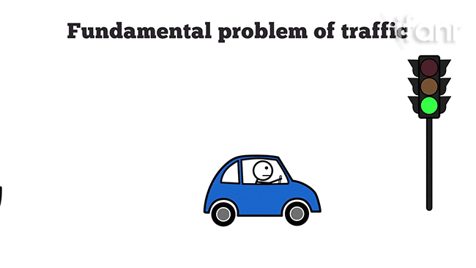

面向对象的基本概念
多态（ polymorphism）
多态指同一个属性或行为在父类及其各派生类中具有不同的语义。

Slide 20
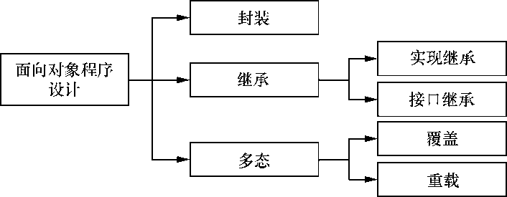
面向对象的基本概念
封装、继承、多态是面向对象程序设计的三大特征，它们的简单关系如下图所示。

Slide 21
过渡页
01 面向对象
02 类与对象
03 构造方法与析构方法
04 类方法和静态方法
05 实例1：银行管理系统
06 继承

Slide 22
类和对象的关系
面向对象的思想中提出了两个概念：类和对象。
类是对多个对象共同特征的抽象描述，它是对象的模板。
对象用于描述现实中的个体，它是类的实例。
类
对象

Slide 23
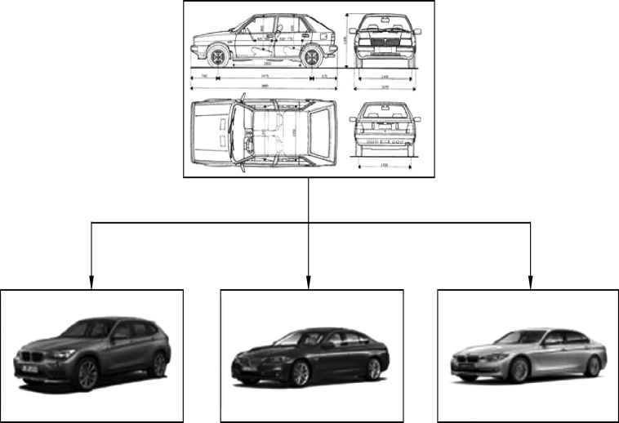
类和对象的关系
厂商在生产汽车之前会先分析用户需求，设计汽车模型，制作设计图样，设计图通过之后工厂再依照图纸批量生产汽车。

Slide 24
类的定义
类中可以定义数据成员和成员函数，数据成员用于描述对象特征，成员函数用于描述对象行为，其中数据成员也被称为属性，成员函数也被称为方法。
class 类名:
属性名 = 属性值
def 方法名(self):
方法体

Slide 25
对象的创建与使用
类定义完成后不能直接使用，这就好比画好了一张房屋设计图纸，此图纸只能帮助人们了解房屋的结构，但不能提供居住场所。
为满足居住需求，需要根据房屋设计图纸搭建实际的房屋。同理，程序中的类需要实例化为对象才能实现其意义。

Slide 26
对象的创建与使用
对象的创建
创建对象的格式如下：
对象名 = 类名()

Slide 27
对象的创建与使用
访问对象成员
若想在程序中真正地使用对象，需掌握访问对象成员的方式。对象成员分为属性和方法，它们的访问格式分别如下：
对象名.属性
对象名.方法()

Slide 28
访问限制
类中定义的属性和方法默认为公有属性和方法，该类的对象可以任意访问类的公有成员。
为了契合封装原则，保证类中的代码不被外部代码轻易访问。 Python支持将类中的成员设置为私有成员，在一定程度上限制对象对类成员的访问。

Slide 29
访问限制
定义私有成员
Python通过在类成员名之前添加双下划线（__）来限制成员的访问权限，语法格式如下:
__属性名
__方法名

Slide 30
访问限制
定义私有成员
例如，定义一个包含私有属性__weight和私有方法__info()的类PersonInfo。
class PersonInfo:
__weight = 55 # 私有属性
def __info(self): # 私有方法
print(f"我的体重是：{__weight}")

Slide 31
访问限制
私有成员的访问
创建PersonInfo类的对象person，通过该对象访问类的属性：
AttributeError: 'PersonInfo' object has no attribute '__weight'
person = PersonInfo()
person.__weight

Slide 32
访问限制
私有成员的访问
注释访问私有属性的代码，在程序中添加如下的访问类中私有方法的代码：
person = PersonInfo()
# person.__weight
person.__info()
AttributeError: 'PersonInfo' object has no attribute '__info'

Slide 33
访问限制
结 论
由以上展示的错误信息可以判断，对象无法直接访问类的私有成员。

Slide 34
访问限制
私有属性可在公有方法中通过指代对象本身的默认参数“self”访问，类外部可通过公有方法间接获取类的私有属性。
class PersonInfo:
__weight = 55 # 私有属性
def get_weight(self):
print(f'体重：{self.__weight}kg')
person = PersonInfo()
person.get_weight()

Slide 35
访问限制
私有方法同样在公有方法中通过参数“self”访问。
class PersonInfo:
__weight = 55 # 私有属性
def __info(self): # 私有方法
print(f"我的体重是：{self.__weight}")
def get_weight(self):
print(f'体重:{self.__weight}kg')
self.__info()
person = PersonInfo()
person.get_weight()

Slide 36
过渡页
01 面向对象
02 类与对象
03 构造方法与析构方法
04 类方法和静态方法
05 实例1：银行管理系统
06 继承

Slide 37
构造方法
每个类都有一个默认的__init__()方法。
如果定义类时显式地定义__init__()方法，那么创建对象时Python解释器会调用显式定义的__init__()方法；
如果定义类时没有显式定义__init__()方法，那么Python解释器会调用默认的__init__()方法。

Slide 38
构造方法
__init__()方法按照参数的有无（self除外）可分为有参构造方法和无参构造方法。
无参构造方法中可以为属性设置初始值，此时使用该方法创建的所有对象都具有相同的初始值。
有参构造方法中可以使用参数为属性设置初始值，此时使用该方法创建的所有对象都具有不同的初始值。
无参构造方法
有参构造方法

Slide 39
构造方法
定义一个类Information，在该类中显式地定义一个带有3个参数的__init__()方法。
class Inforamtion(object):
def __init__(self, name, sex):
self.name = name
self.sex = sex
infomation = Inforamtion('李婉', '女')

Slide 40

构造方法
前面在类中定义的属性是类属性，可以通过对象或类进行访问；在构造方法中定义的属性是实例属性，只能通过对象进行访问。

Slide 41
析构方法
在介绍析构方法之前，先来了解Python的垃圾回收机制。
Python中的垃圾回收主要采用的是引用计数。引用计数是一种内存管理技术，它通过引用计数器记录所有对象的引用数量，当对象的引用计数器数值为0时，就会将该对象视为垃圾进行回收。

Slide 42
析构方法
getrefcount()函数是sys模块中用于统计对象引用数量的函数，其返回结果通常比预期的结果大1。
这是因为getrefcount()函数也会统计临时对象的引用。

Slide 43
析构方法
当一个对象的引用计数器数值为0时，就会调用__del__()方法，这个方法就是类的析构方法。
import sys
class Destruction:
def __del__(self):
print('对象被释放')
destruction = Destruction()
print(sys.getrefcount(destruction))

Slide 44
过渡页
01 面向对象
02 类与对象
03 构造方法与析构方法
04 类方法和静态方法
05 实例1：银行管理系统
06 继承

Slide 45
类方法
形似7.2.2中直接定义、只比普通函数多一个self参数的方法称为实例方法，它只能通过类实例化的对象调用。
class Car:
wheels = 4 # 属性
def drive(self): # 实例方法
print('开车方式')

Slide 46
类方法
类方法与实例方法有以下不同：
类方法 | 实例方法
使用装饰器@classmethod修饰 | ——
类方法的第一个参数为cls，它代表类本身 | 实例方法的第一个参数为self，它代表对象本身
即可由对象调用，亦可直接由类调用 | 只能由对象调用
可以修改类属性 | 无法修改类属性

Slide 47
类方法
定义类方法
类方法可以被类名或对象名调用，其语法格式如下：
类名.类方法
对象名.类方法

Slide 48
类方法
修改类属性
在实例方法中无法修改类属性的值，但在类方法中可以修改类属性的值。
class Apple(object):
count = 0
def add_one(self):
self.count = 1
@classmethod
def add_two(cls):
cls.count = 2
apple = Apple()
apple.add_one()
print(Apple.count)
0
2
Apple.add_two()
print(Apple.count)

Slide 49
静态方法
静态方法与实例方法有以下不同：
静态方法 | 实例方法
使用装饰器@staticmethod修饰 | ——
方法中需要以“类名.方法/属性名”的形式访问类的成员 | 方法中需要以“self.方法/属性名”的形式访问类的成员
即可由对象调用，亦可直接由类调用 | 只能由对象调用

Slide 50
静态方法
定义一个包含属性num与静态方法static_method()的类Example。
class Example:
num = 10 # 类属性
@staticmethod # 定义静态方法
def static_method():
print(f"类属性的值为：{Example.num}")
print("---静态方法")

Slide 51
过渡页
01 面向对象
02 类与对象
03 构造方法与析构方法
04 类方法和静态方法
05 实例1：银行管理系统
06 继承

Slide 52
实例1：银行管理系统
银行管理系统是一个集开户、查询、取款、存款、转账、锁定、解锁、退出等一系列的功能的管理系统。
开户
取款
转账
解锁
查询
存款
锁定
退出

Slide 53

实例1：银行管理系统
本实例要求编写程序，实现一个具有上述功能的银行管理系统。

Slide 54
过渡页
01 面向对象
02 类与对象
03 构造方法与析构方法
04 类方法和静态方法
05 实例1：银行管理系统
06 继承

Slide 55
单继承
Python中类与类之间具有继承关系，其中被继承的类称为父类或基类，继承的类称为子类或派生类。
子类在继承父类时，会自动拥有父类中的方法和属性。

Slide 56
单继承
单继承指的是子类只继承一个父类，其语法格式如下：
class 子类(父类)

Slide 57
单继承
定义一个表示两栖动物的父类Amphibian和一个表示青蛙的子类Frog。
class Amphibian:
name = "两栖动物"
def features(self):
print("幼年用鳃呼吸")
print("成年用肺兼皮肤呼吸")
class Frog(Amphibian):
def attr(self):
print(f"青蛙是{self.name}")
print("我会呱呱叫")
frog = Frog()
print(frog.name)
frog.features()
frog.attr()

Slide 58
多继承
多继承指的是一个子类继承多个父类，其语法格式如下：
class 子类（父类A, 父类B, ...）:

Slide 59
多继承
定义English类、Math类与Student类，使Student类继承English类与Math类。
class English:
def eng_know(self):
print('具备英语知识。')
class Math:
def math_know(self):
print('具备数学知识。')
class Student(English, Math):
def study(self):
print('学生的任务是学习。')

Slide 60
方法的重写
子类可以继承父类的属性和方法，若父类的方法不能满足子类的要求，子类可以重写父类的方法，以实现理想的功能。
父类定义如下：
子类定义如下：
class Cat(Felines):
name = "猫"
def speciality(self):
print(f'{self.name}会抓老鼠')
print(f'{self.name}会爬树')
class Felines:
def speciality(self):
print("猫科动物特长是爬树")

Slide 61
super()函数
如果子类重写了父类的方法，但仍希望调用父类中的方法，那么可以使用super()函数实现。
super().方法名()

Slide 62
过渡页
07 实例2：井字棋
08 多态

Slide 63
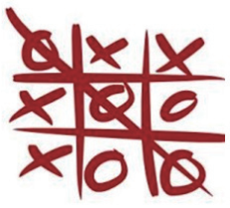
实例2：井字棋
井字棋游戏有两名玩家，其中一个玩家画圈，另一个玩家画叉，轮流在3 * 3格子上画上自己的符号，最先在横向、纵向或斜线方向连成一条线的人为胜利方。

Slide 64
实例2：井字棋
本实例要求编写程序，实现具有人机交互功能的井字棋。

Slide 65
过渡页
07 实例2：井字棋
08 多态

Slide 66
多态
在Python中，多态指在不考虑对象类型的情况下使用对象。相比于强类型，Python更推崇“鸭子类型”。
“鸭子类型”是这样推断的：如果一只生物走起路来像鸭子，游起泳来像鸭子，叫起来也像鸭子，那么它就可以被当做鸭子。也就是说，“鸭子类型”不关注对象的类型，而是关注对象具有的行为。

Slide 67
多态
Python中并不需要显式指定对象的类型，只要对象具有预期的方法和表达式操作符，就可以使用对象。
Rabbit和Snail类中都有move()方法,都可以传递给test()函数
class Rabbit(Animal):
def move(self):
print("兔子蹦蹦跳跳")
class Snail(Animal):
def move(self):
print("蜗牛缓慢爬行")
def test(obj):
obj.move()

Slide 68
本章小结
本章主要介绍的是关于面向对象程序设计的知识，包括面向对象概述、类和对象的关系、类的定义与访问、对象的创建与使用、类成员的访问限制、构造方法与析构方法、类方法和静态方法、继承、多态等知识。
通过本章的学习，希望读者理解面向对象的思想，能熟练地定义和使用类，并具备开发面向对象项目的能力。

Slide 69


